Slide 1


2023-2024-2
大数据挖掘及其应用
复习指导
2024年06月

Slide 2


内容
CONTENTS
01 考试相关
02 如何复习
03 知识清单
04 其他

Slide 3

考试事宜
1 时间
目前。。。母鸡。。。（等学院通知）
考试时间：110分钟
2 题目
填空题 20分，1空1分
选择题 20分，1题2分
判断题 10分，1题2分
简答题 20分，1题5分
综合题 30分，1题10分
（每题2-3问，有计算）
出题难度： 基础题
出题范围：以教学大纲为纲，教学大纲要求的内容均和期末复习一致，请各位同学注意。
以考察知识点的掌握为主，不是死记硬背！！！

Slide 4
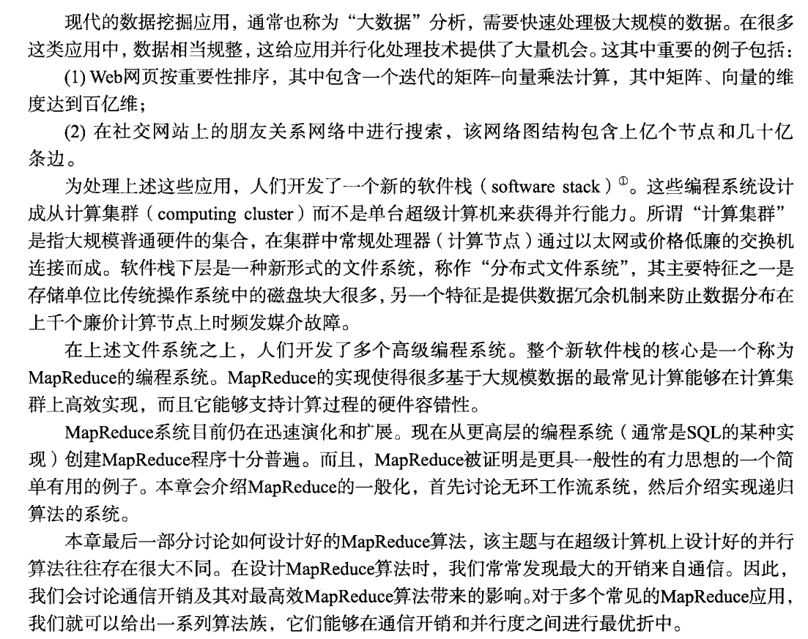
如何复习1
复习时不能死记硬背，要理解！
同样内容，出题也可以不同
1 填空题
针对“大数据”分析，数据通常比较规整，可以采用平行化处理方式，例如Web重要性排序方法。（填写一种即可）
2 选择题
下列选项哪一个不能用适合大规模平行化处理？
（C）
A.大规模Web重要性排序
B.大规模迭代矩阵-向量乘法
C.2M大小数据文件计算
D.大规模矩阵迭代相乘
3 判断题
在数据挖掘中，针对大数据的处理，
平行化处理总能实时地得到结果。（×）
注意事项1 ：选择题，判断题失分重点区，一题就2分。

Slide 5
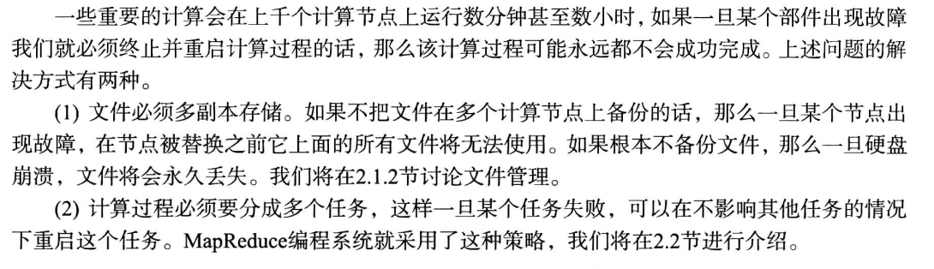
如何复习2
注意事项2：简答题和综合题要审题。
满分标准
（1）文件必须多副本存储。一旦某个节点存储出现存储故障，也不影响继续使用。
（2）计算过程必须分多个任务。如果一个任务失败，可以在不影响其他任务的情况下重启这个任务。
不要死记硬背知识点，回答要准确包含关键内容（不需要一字不差。）
简答题：解决大数据计算出错的办法有哪些？
答题1
（1）文件必须多副本存储
（2）计算过程分许多任务
如果这么回答，只能得80%的分数。因为答的是要点，需要做一定的解释，能得全分

Slide 6
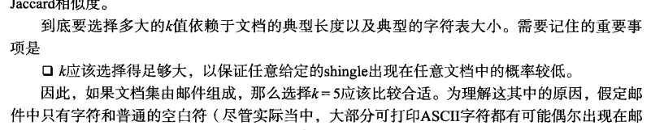
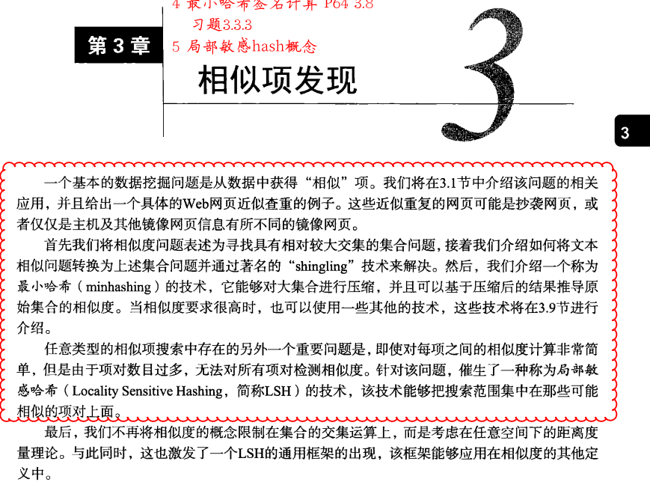
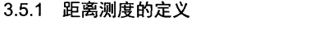
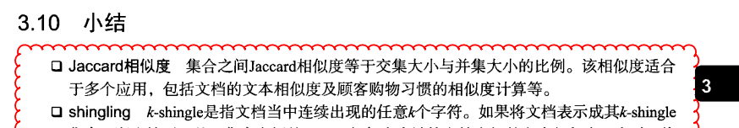
如何复习 3
理解知识的前提下，重点看哪些内容？
四个地方特别注意：
1 每章首页对本章内容总结
2 书中标注重点部分 （楷体）
3 小标题内容和概念理解
4 章节总结部分

Slide 7
基础知识清单
第1章 数据挖掘基本概念
（1）数据挖掘的基本概念
（2）数据建模的两种方法：数据汇总和特征抽取
（3）免费午餐定理的定义
（4）邦弗朗尼原理基本概念
（5）hash函数的输入和输出
（6）内存与硬盘在数据读写/存储/成本上的差异
（7）幂律分布与马太效应
第2章 MapReduce
（1）大数据例子（网页排序，社交网络搜素，本课程中可以用到的，离线性）
（2）解决大数据计算问题（文件多副本，计算分任务拆解）
（3）MapReduce核心思想（分而治之）
（4）MapReduce的计算过程（程序员只需要编写map和reduce函数，分哪些步骤要清楚）
（5）节点失效后的处理
（6）MapReduce能处理哪些计算？主要目的是什么？
（要结合MapReduce的工作原理来理解）
（可参考本章小结）

Slide 8
基础知识清单
第3章 相似项发现（驱虫算法）
（1）集合的Jaccard相似度
（2）文档相似性的作用：-防止作弊和抄袭
（3）文档的k-shingle
（4）最小哈希和Jaccrard相似度的关系
（5）最小hash签名计算及其相似度与真实相似度的关系*（大题）
（6）局部敏感哈希算法的基本思路
（7）距离测度，包括定义，教材里的出现的距离度量。
（8）LSH函数的应用
（9）本章小结相关知识
第4章 数据流挖掘
（1）流数据的特点和模型
（2）流数据采集系统
（3）流查询的两种方式，固定查询，即席查询（理解）
（4）流处理若干问题
（5）流中的抽样问题（理解）
（6）布隆滤波器的组成和检测过程（可参考PPT），性能分析（检测时可能遇到的问题，如假阳性问题）*
（7）独立元素统计的概念
（8）矩估计概念和实际含义
（9）AMS算法

Slide 9
基础知识清单
第5章 链接分析
（1）PageRank的两个创新
（2）PageRank，词项作弊的概念
（3）PageRank的计算公式*
（4）避免终止点的办法（两种）
（6）抽税法计算公式，迭代计算*
（7）Web网络的拓扑结构
（8）主题PageRank计算*
（9）垃圾农场结构 （作弊链接者）
（10）本章小结相关知识
第6章 频繁项集
（1）购物篮模型，频繁项集定义
（2）频繁项集的应用（了解即可）
（3）关联规则，可信度，兴趣度
（4）项集内存存储（三角矩阵法，三元组法）
（5）A-Priori的前提，项集的单调性
（6）A-Priori计算流程*
（7）本章小结相关内容

Slide 10
基础知识清单
第7章 聚类
（1）聚类概念，有监督/无监督学习
（1）两种聚类策略：层次和点分配
（2）影响聚类效果的四大问题
（3）距离度量的性质
（4）维数灾难的概念
（5）K-means聚类的过程
（6）本章小结相关内容
第8章 Web广告
（1）Web广告的场景及其特点
（2）在线算法和离线算法
（3）贪心算法的性能，广告竞争率
第9章 推荐系统
（1）推荐系统的分类，相关基本概念，用户和项
（2）基于内容的推荐系统
（3）协同过滤的推荐系统
（4）效用矩阵，长尾现象
（5）推荐系统的应用
（6）本章小结相关内容

Slide 11
基本问题清单
理解知识的前提下，简单回答，根据教学大纲要求，需要掌握的知识点：
1 MapReduce计算流程，四个模块（第2章）
2 K-shingle和Jaccard的概念，文本相似项的应用（第3章）
3 PageRank（基本，主题）概念和链接作弊（第5章）
4 频繁项集基本概念，项集的单调性具体内容（第6章）
5 K-means聚类具体过程（第7章）
6 聚类分配策略，层次聚类，点分配（第7章）
7 web广告主要场景，在线算法和离线算法内容（第8章）
8 web广告的竞争率的定义（第8章）
9 两种推荐系统的具体内容 （第9章）
以上知识点需要着重掌握

Slide 12
基本计算清单
理解知识的前提下，重点复习计算？
根据教学大纲要求，需要掌握的计算知识点如下：
1 给定hash函数，会计算
2 Jaccard相似度计算
3 数据对象→数据特征的转化，例如:文本{大数据挖掘技术}, 特征字典为{数据，技术，AI}，则该文本特征为{数据，技术}，其特征向量（1,1,0）
4 最小hash签名会计算，会分析哪些是真正的hash排列转换，会
计算近似度的真实值和估计值5 PageRank（基本，主题）定义和迭代计算 （转移矩阵含义）
6 A-priori的计算
7 K-means 聚类计算
计算难度不大，计算量不好说。

Slide 13


谢谢大家

